Slide 1
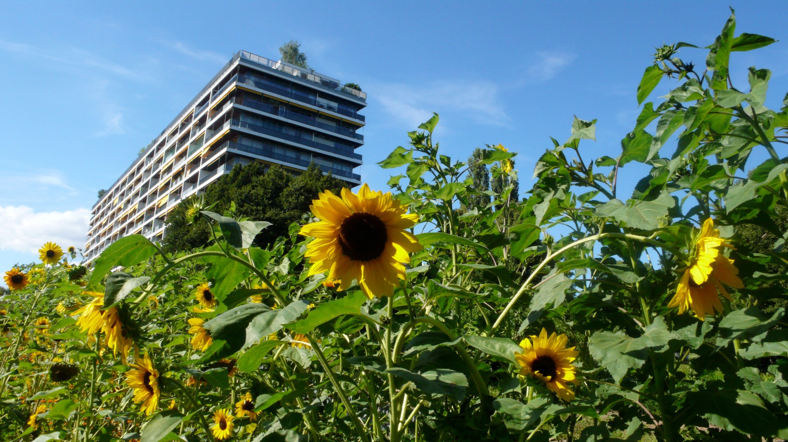
Genève,
ville durable
Les villes et les politiques alimentaires
Ville de Genève – Nourrir la Ville
Gaétan Morel, chargé de projet «économie locale et durable»
Gaetan.morel@ville-ge.ch
www.geneve.ch/nourrirlaville
1
Notes:
1

Slide 2
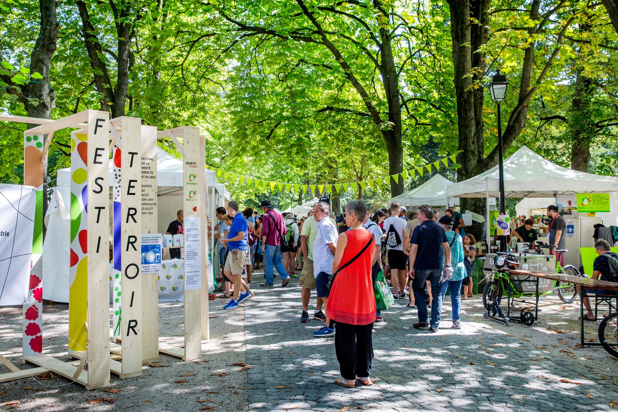
Genève,
ville durable
Nourrir la Ville
Axe 1. Promouvoir les circuits courts agricoles et alimentaires
Promouvoir la production agricole locale et régionale auprès des publics urbains et faciliter leur accessibilité en ville
Soutenir et renforcer la visibilité des filières agricoles paysannes engagées sur le plan écologique et de la durabilité sociale
Festi’Terroir, Concours de la restauration durable, mise à disposition de locaux commerciaux / transformation

Slide 3
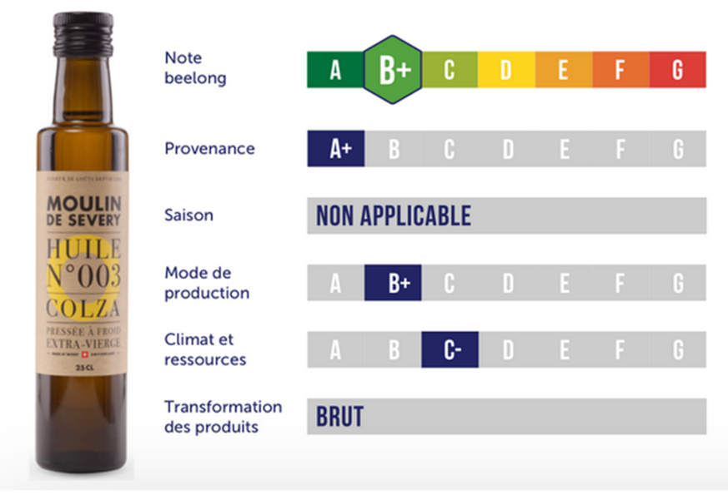
Genève,
ville durable
Nourrir la ville
Axe 2. Favoriser la transition vers une alimentation durable
Informer la population sur les initiatives et les enjeux de l’alimentation durable
Promouvoir les régimes alimentaires sains et durables ainsi que les pratiques agro-alimentaires limitant leur impact sur le climat et la biodiversité
Développer une politique alimentaire territoriale
Ateliers de cuisine Swiss Food Academy – Charte de l’alimentation durable en Ville de Genève – Menu semi-végétarien dans les écoles et crèches – Lutte contre le gaspillage alimentaire – Participation au développement de la Maison de l’Alimentation du Territoire de Genève (ma-terre)

Slide 4
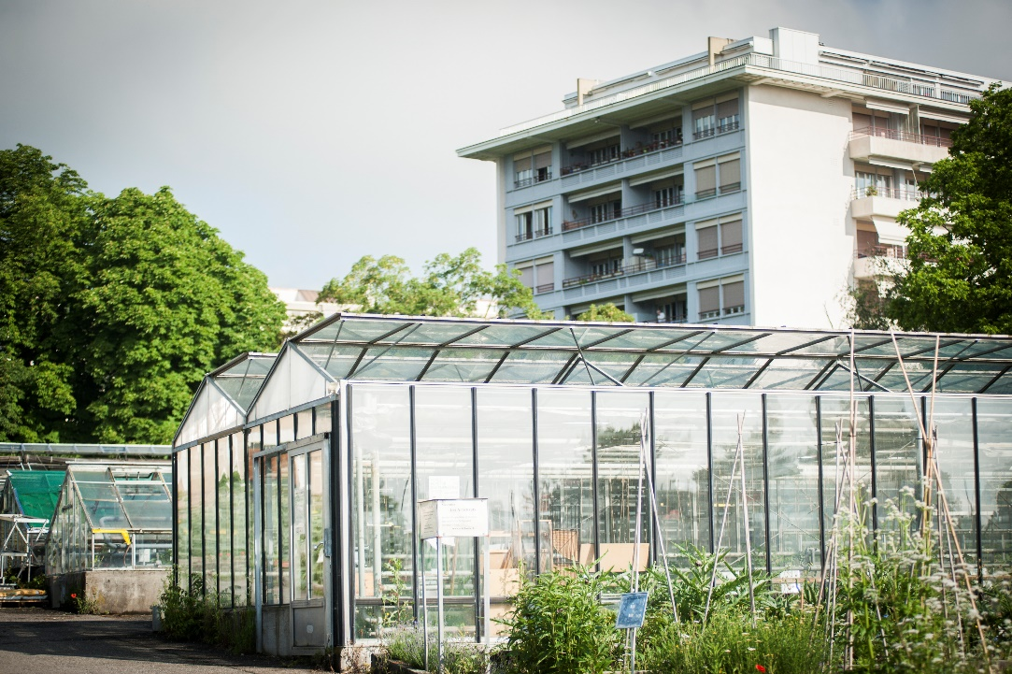
Genève,
ville durable
Nourrir la ville
Axe 3. Développer l’agriculture urbaine
Développer les initiatives de jardinage et les potagers urbains avec les habitant-e-s
Soutenir les entreprises qui expérimentent l’agriculture urbaine
Aide à la création de potagers et de jardins urbains, et à des cours de jardinage écologique – Soutien au réseau de l’agriculture urbaine (Genève Cultive) – Soutien aux projets d’agriculture urbaine du parc Beaulieu

Slide 5
Genève,
ville durable
Stratégie climat
« Soutenir activement le développement d’un système de production alimentaire durable à l’échelle du Grand Genève» et «promouvoir une consommation alimentaire décarbonée et saine »
Soutenir financièrement le démarrage de projets agro-écologiques au sein du Grand Genève, en concertation avec les partenaires du Grand Genève, le canton et les communes genevoises (mesure 1 axe 1)
Faciliter l'accès à des producteurs et productrices, et artisanes et artisans, à des espaces urbains de transformation de vente (mesure 2 axe 1)
Rendre obligatoire l'application de la Charte de l'alimentation durable (2021) […] et promouvoir le régime alimentaire semi-végétarien auprès de tous les publics (mesure 4 axe 1)
Intégration de la politique alimentaire dans la stratégie climat et la durabilité
A travers la consommation alimentaire, affirmation du rôle de la ville dans le système agro-alimentaire régional (cf mesure 1)

Slide 6
Pourquoi parler d’agriculture en ville ?
SOMMAIRE
Mangeurs se trouvent principalement dans les centres urbains
Perspective «alimentaire» de la «fourche à la fourchette»
L’industrie agroalimentaire a éloigné les consommateurs des producteurs: dominance des produits transformés / circuits longs dont on ignore la composition / l’origine
➔ Nécessité de se rapproprier son alimentation et donc de connaître les réalités agricoles
Nécessité de renouveler le «contrat» entre ville et campagne, mangeurs et producteurs, repenser les conditions d’une «alliance»
6
Notes:
6

Slide 7
Quelques enjeux
SOMMAIRE
Décalage entre l’idéal de durabilité et les pratiques de consommation (souffrance du commerce de proximité)
Adéquation entre régimes alimentaires sains et durable et réalités agricoles (sécurité alimentaire)
Produits locaux limités et pas toujours «bas carbone» ➔ exigences sur les denrées importées ? Transition écologique de l’agriculture ?
Incompréhensions entre les citadin-e-s / consommateur-trice-s et le monde rural / production agricole (cf dernières votations)
7
Notes:
7

Slide 8
Système ou stratégie alimentaire territoriale ?
SOMMAIRE
Système = processus en mouvement constant (il y a déjà un système, mais il n’est pas forcément coordonné et conscient: on doit l’améliorer, le rendre plus local, durable, transversal, démocratique)
Stratégie = vision partagée vers laquelle on veut faire tendre une politique agro-alimentaire pour le territoire
Territorial: inclut le Grand Genève / transfrontalier ?
Durable: jusqu’à où on place le curseur ? (transition écologique VS impératifs de production, rémunérations équitables,..) ➔ rechercher un dénominateur commun acceptable
8
Notes:
8

Slide 9
Comment mettre en place une stratégie alimentaire pour le territoire ?
SOMMAIRE
Pour la Ville de Genève, c’est un des objectifs principaux de sa participation à ma-terre (Maison de l’alimentation du territoire de Genève)
Nécessite concertation et définition d’une stratégie commune entre toutes les organisations / institutions actives dans les divers domaines de l’alimentation sur le territoire (agriculture, santé, environnement, éducation / formation et recherche, collectivités publiques, consommateurs,…), de la fourche à la fourchette
Quelle participation / implication citoyenne, de la société civile ?
Présuppose des liens renforcés / un dialogue entre le milieu agricole et la population, entre monde rural et ville.
Définir des projets communs, mais aussi aborder les divergences
9
Notes:
9

Slide 10
Formes d’une SADT ?
SOMMAIRE
Gouvernance à définir collectivement (un processus en soi) et pas encore définie: un conseil de l’alimentation, un forum, une plateforme ? Qui est légitime pour porter la démarche ?
Buts et prérogatives ?
Espaces de discussions / concertation
Mandat politique pour définir une stratégie, la coordonner ? Quelles attentes de l’Etat, des communes ?
Incubateurs à projets
Organe consultatif
Comment démarrer le processus: un groupe de travail élargi, des assises de l’alimentation, les deux à la fois ?
Quelle niveau de participation ?
Liens avec le Food policy pact (Milan) ?
10
Notes:
10

